Slide 1
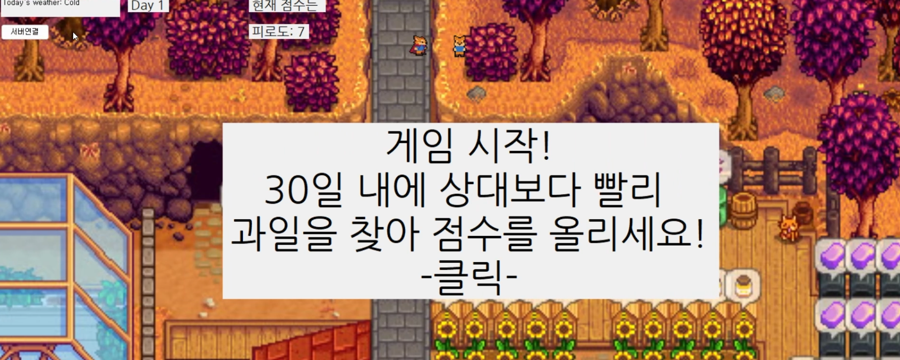
보물찾기 게임
스마트정보통신공학과 202121099 박건우
스마트정보통신공학과 202121092 김후연
30일 동안 맵을 탐색하여 숨겨진 과일을 획득해 점수를 획득하는 게임입니다.
점수 시스템: 각 과일마다 점수가 다릅니다. 희귀한 과일일수록 더 높은 점수를 줍니다.(빨강->초록->노랑 순)
과일을 획득할 시, 점수가 추가되고, 과일이 맵의 어딘가로 이동합니다. 이동한 과일을 다시 찾아 점수를 추가할 수 있습니다.
플레이어 이동 시, 피로도가 소모됩니다. 모든 피로도 소모 시 다음 날로 변경되며, 피로도가 초기화 됩니다. Day30이 되면 게임이 종료되고 움직일 수 없습니다.
날이 바뀔 때마다 날씨가 변합니다. 맑은 날은 총 피로도를 증가시켜주지만, 다른 날들은 총 피로도를 감소시킵니다.
게임이 종료되면 두 플레이어의 점수를 비교하여 더 높은 점수를 획득한 플레이어가 승리합니다.
최대한 적은 움직임으로 많은 과일을 찾아 상대보다 높은 점수를 획득하는 게임입니다.

Slide 2
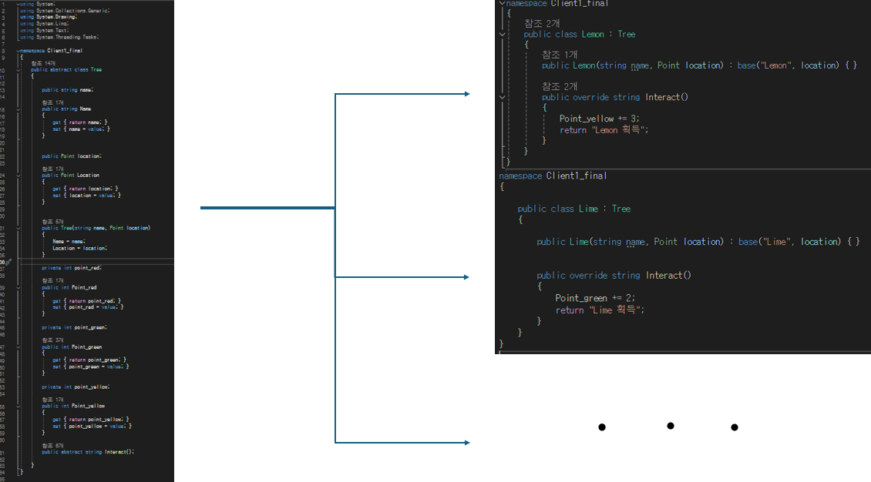
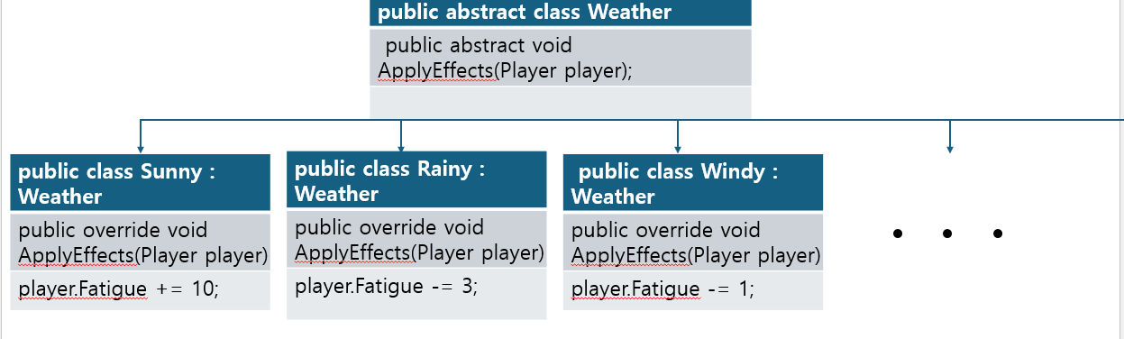
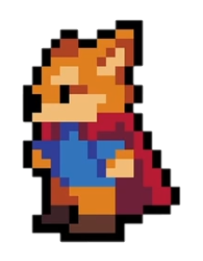
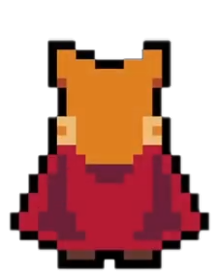
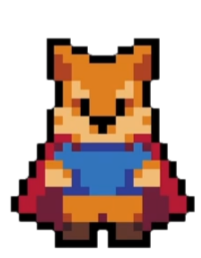
클래스상속, Key Down 기능
플레이어가 이동을 할 때 피로도를 감소시키고, 0이 되면 날씨를 갱신하고 게임 일차를 증가시킵니다.
플레이어의 움직임에 따라 각각 다른 이미지가 나오도록 설정.

Slide 3
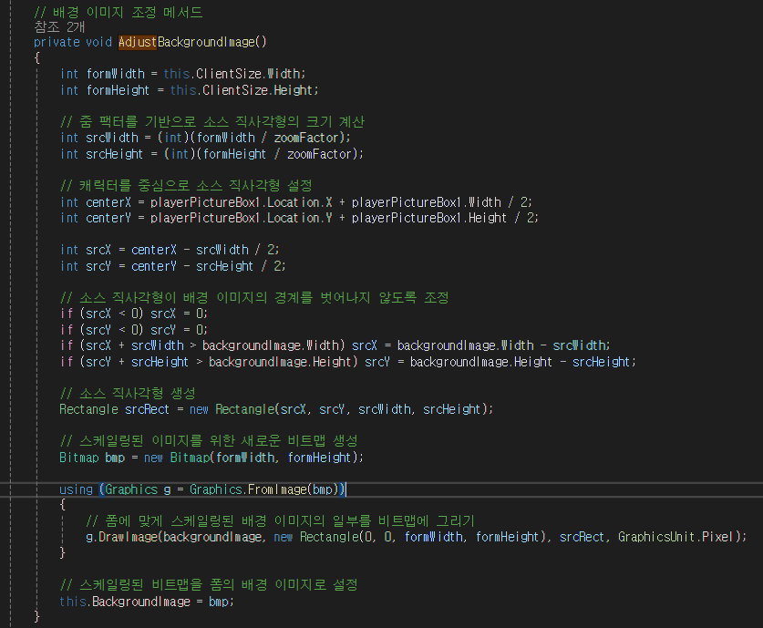
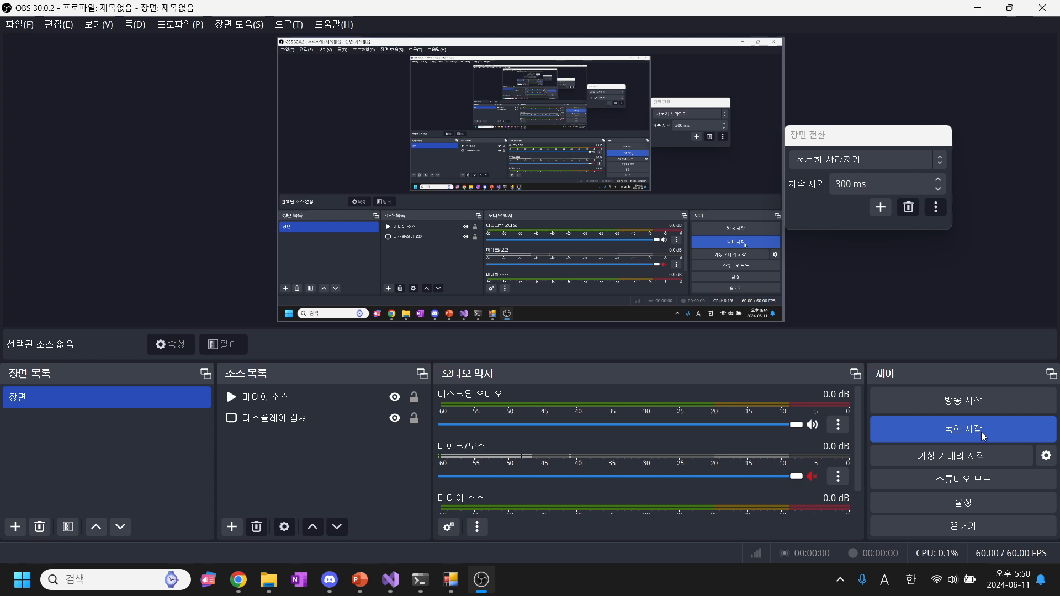
카메라 기능 구현
플레이어를 중심으로 배경 이미지를 확대하고, 플레이어의 이동에 따라 배경 이미지를 자연스럽게 이동.
이를 통해 플레이어가 화면을 벗어날 때 배경 이미지가 이동하여 캐릭터가 항상 화면에 보이도록 함.
배경 이미지는 플레이어의 위치와 함께 이동하지만, 플레이어가 화면의 경계에 가까워질 때마다 배경 이미지가 추가적으로 이동하여 플레이어가 화면을 벗어나지 않도록 함. 이는 AdjustBackgroundImage 메서드에서 수행.

Slide 4
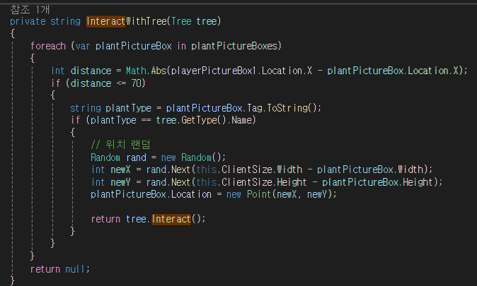
과일 이미지 랜덤 좌표 이동 기능
InteractWithTree 메서드: 이 메서드는 플레이어가 주변에 있는 나무와 상호 작용하는 동작을 담당하고 있습니다. 플레이어와 과일 사이의 거리를 계산하여 특정 범위 내에 있다면 해당 식물의 이미지가 보이게 되고 더 가까이 가서 엔터를 눌러서 점수를 획득할 수 있습니다 .
plantPictureBox.Location 변경: 엔터를 눌러서 점수를 얻게 되면 과일의 plantPictureBox 위치가 새로운 랜덤 좌표로 변경됩니다. 이를 통해 과일이 화면에서 사라지고 새로운 위치에 나타나도록 할 수 있습니다.
랜덤 좌표 생성: 이동할 새로운 위치는 Random 클래스를 사용하여 화면 내의 랜덤한 좌표로 생성됩니다. Random 클래스는 Next 메서드를 사용하여 X와 Y 좌표를 생성하고, 이를 이용하여 새로운 위치에 과일이 생성되게 됩니다.

Slide 5
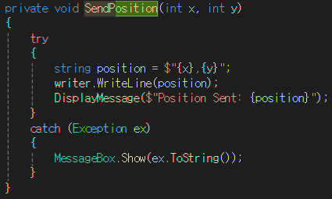
멀티플레이어 상대 플레이어의 움직임 동기화
SendPosition 메서드를 호출하여 상대 플레이어의 새로운 위치를 서버로 전송합니다. 이 때, 상대 플레이어의 위치는 클라이언트에서만 이동하고 있으며, 서버로 위치를 전송하는 것입니다. 이렇게 서버를 통해 상대 플레이어의 위치 정보가 전송되면, 각 클라이언트는 이 정보를 수신하여 상대 플레이어의 움직임을 동기화합니다.
이러한 방식으로, 멀티플레이어 게임에서는 모든 플레이어의 움직임이 서버를 통해 동기화되므로, 각 플레이어는 게임 화면에서 다른 플레이어의 위치를 정확하게 파악할 수 있습니다. 이는 게임에서 플레이어들 간의 상호작용을 가능하게 합니다.

